Slide 1
計畫管理系統操作簡報
T.3.0.27
114 年 09 月

Slide 2
計畫申請登錄
請至校務資訊系統登錄帳號密碼後
進入T.3.0.27已申請計畫登錄和詳細資訊

Slide 3
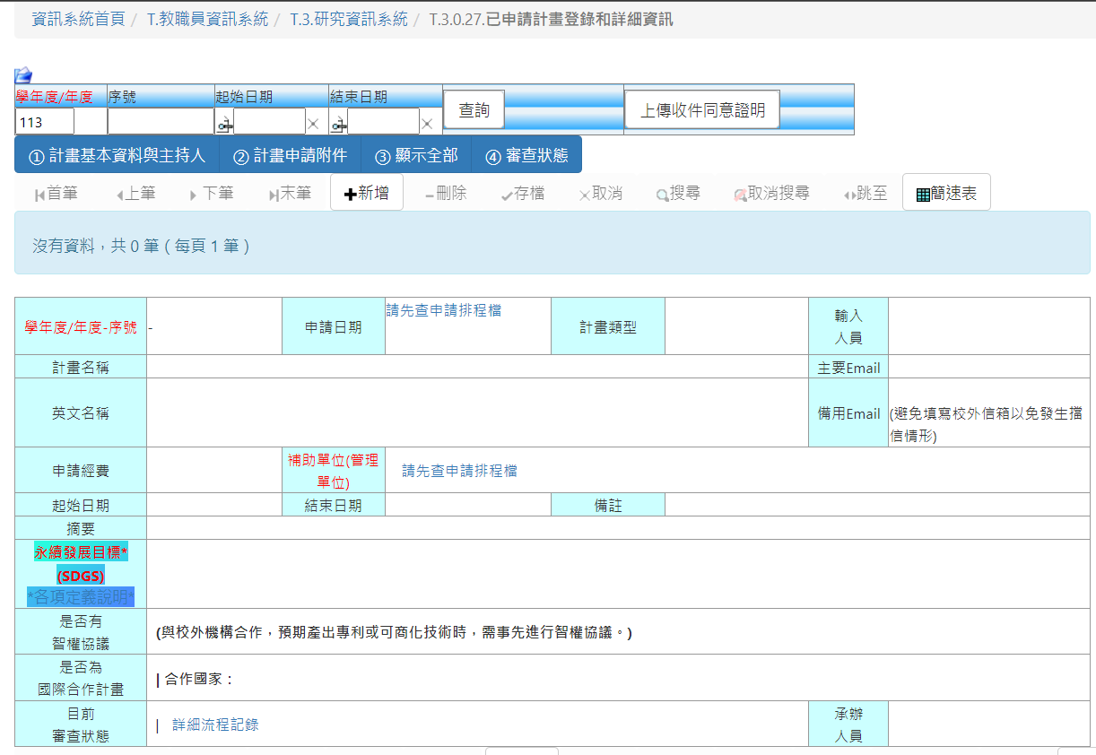
計畫基本資料
範例
1.★重要！重要！重要！請先輸入計畫申請學年度「114」再按查詢
114
2. 按「新增」

Slide 4
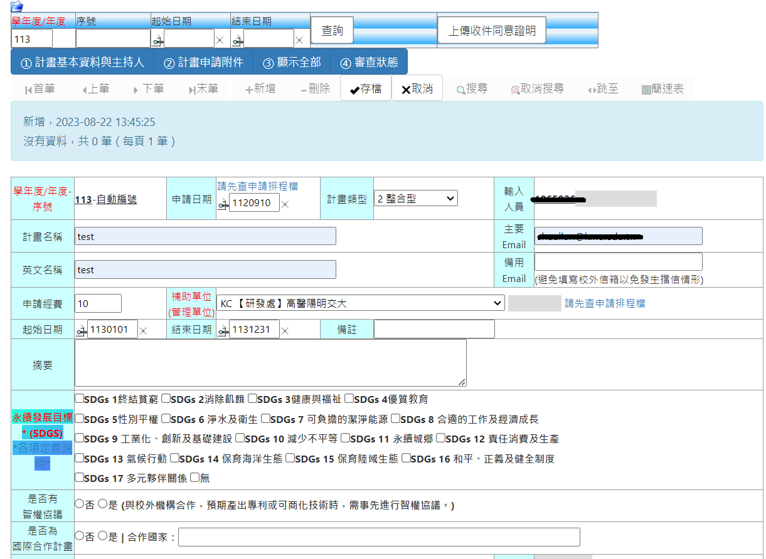
範例
114
3.填寫資料於以下欄位並按「儲存」
114
1140902
選擇申請之計畫類型
Q 新聘教師專案計畫……..
1150101
1151231
4.下方繼續新增主持人身分資料

Slide 5
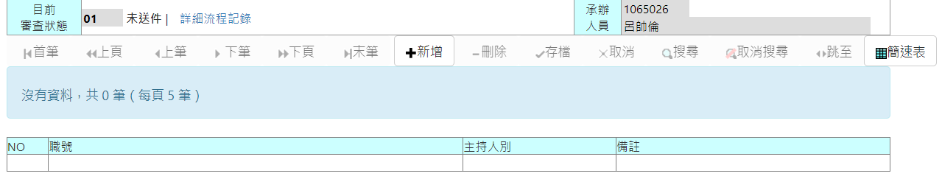
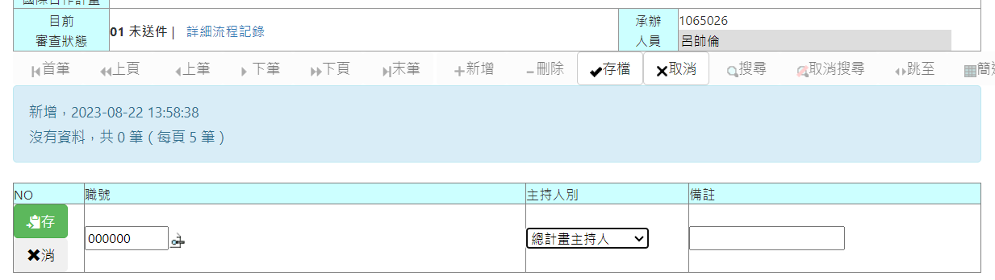
新增計畫主持人資料
範例
4.1 下方按「新增」主持人身分資料
885008
陳淑真
4.2 請填入職號及主持人別並按「存檔」
885008
陳淑真

Slide 6
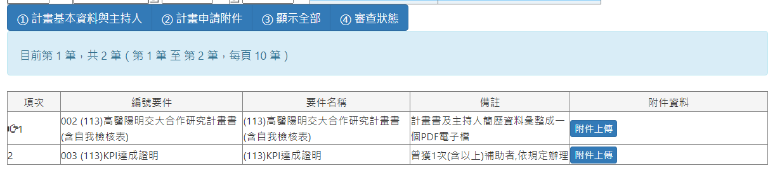
上傳計畫申請附件
範例
5.1 請按計畫申請附件
5.2 請上傳計畫相關附件
114 新聘教師專案計畫書 師 ….................
113 新聘教師專案計畫 師 ................
114 研究績效表
113 研究績效表
★5.3 上傳成功後會顯示上傳時間與檔案名稱

Slide 7
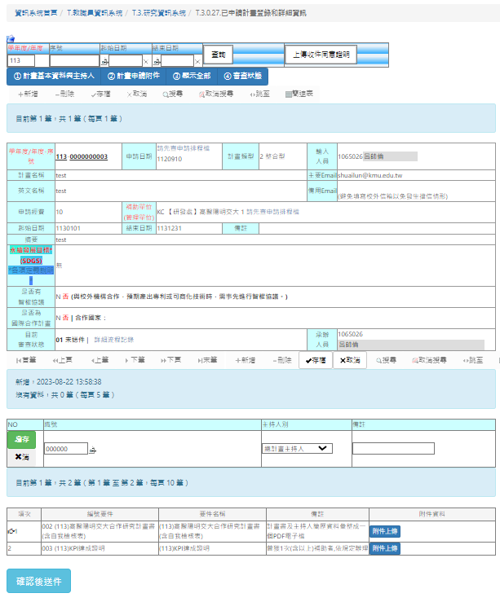
範例
6.1 請壓「顯示全部」
6.2 請確認基本資料及附件
6.3 請記得按「確認後送件」按鈕

Slide 8
對於計畫申請系統有任何問題
歡迎隨時詢問，謝謝！
研發處 陳淑真組員(2340)

